Slide 1
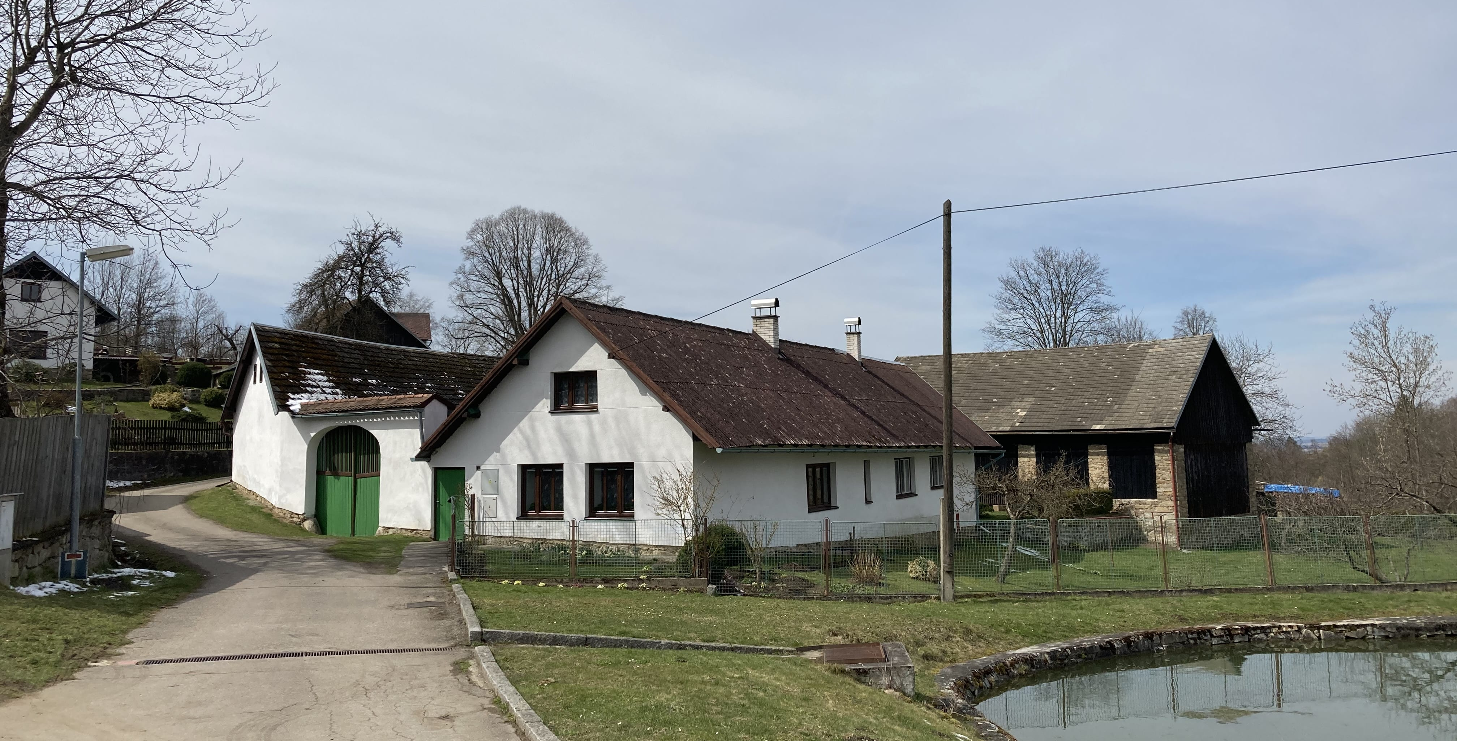
STAVEBNĚ TECHNICKÝ PRŮZKUM
STAVBY LIDOVÉ ARCHITEKTURY
┃ Vypracoval: Bc. Ondřej Říha┃Vedoucí DP: Ing. Michal Kraus, Ph.D. ┃ Oponent DP: Ing. arch. Lucie Křížová┃

Slide 2
DŮVODY VÝBĚRU TÉMATU
Vlastní volba tématu
Rozšíření znalostí v dané problematice
Okamžitá využitelnost v praxi
Možnost účasti (pozorovatelské) při realizaci doporučených opatření
Blízký rodový vztah k usedlosti
┃ MOTIVACE ┃

Slide 3
Úvod do problematiky stavebně-technických průzkumů
Stavebně technický průzkum venkovské usedlosti čp. 10 ve vesnici Podivice
Dějiny stavby a její stavební vývoj vč. historické ikonografie
Fotodokumentace současného stavu
Zaměření skutečného stavu a vytvoření projektové dokumentace
Rozbor zjištěných vad a poruch
Návrhy opatření vč. variantního řešení
Náměty na obnovu usedlosti
Tepelně-technické posouzení a PENB
┃ OBSAH A CÍL PRÁCE┃

Slide 4
POLOŽENÉ OTÁZKY
Jaký je stavebně-technický stav objektu?
Obsahuje stavební dílo poruchy? Popřípadě jak budou řešeny?
Jaká byla původní dispozice objektu?
V jaké době probíhaly stavební úpravy a jaký byl jejich účel?
┃ VÝZKUMNÝ PROBLÉM┃

Slide 5
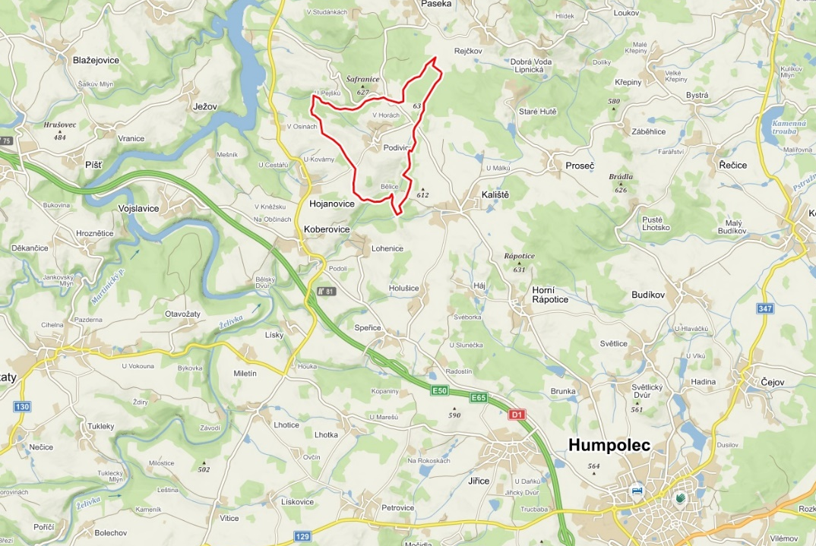
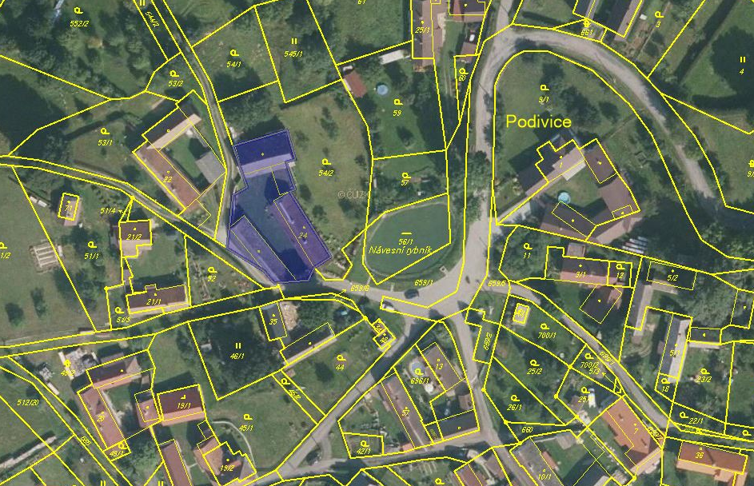
VENKOVSKÁ USEDLOST ČP. 10 VE VESNICI PODIVICE
Kraj Vysočina
Obec Kaliště
Okres Pelhřimov
Nadmořská výška 570 m
Místní určení SZ náves
Aktuální využití rekreace
┃ ŘEŠENÝ OBJEKT┃

Slide 6
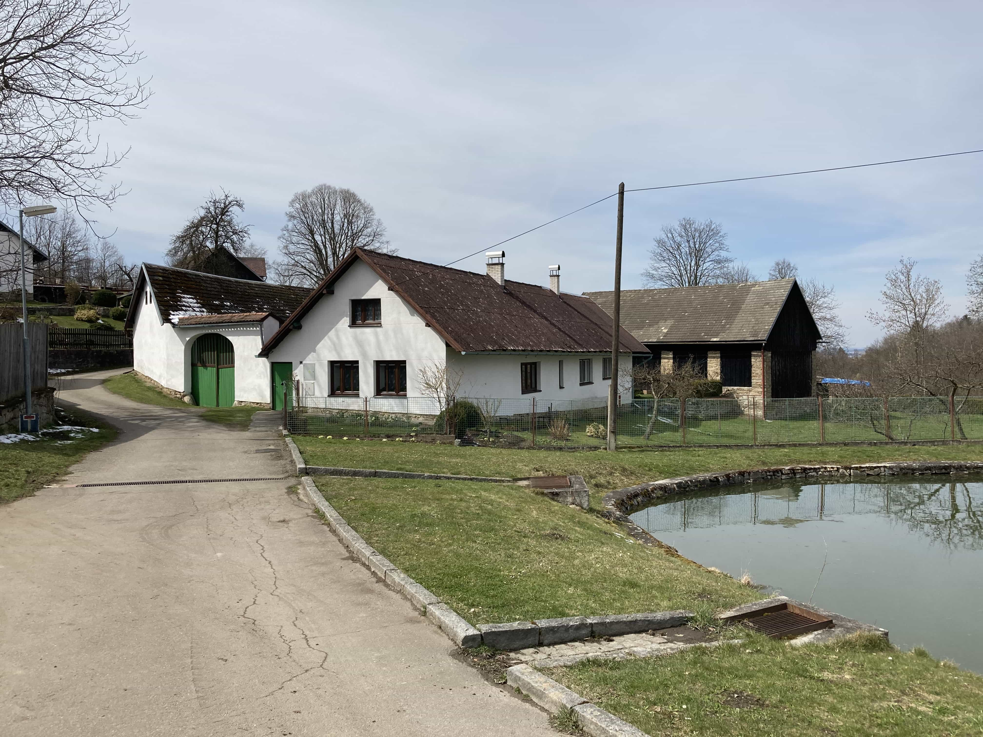
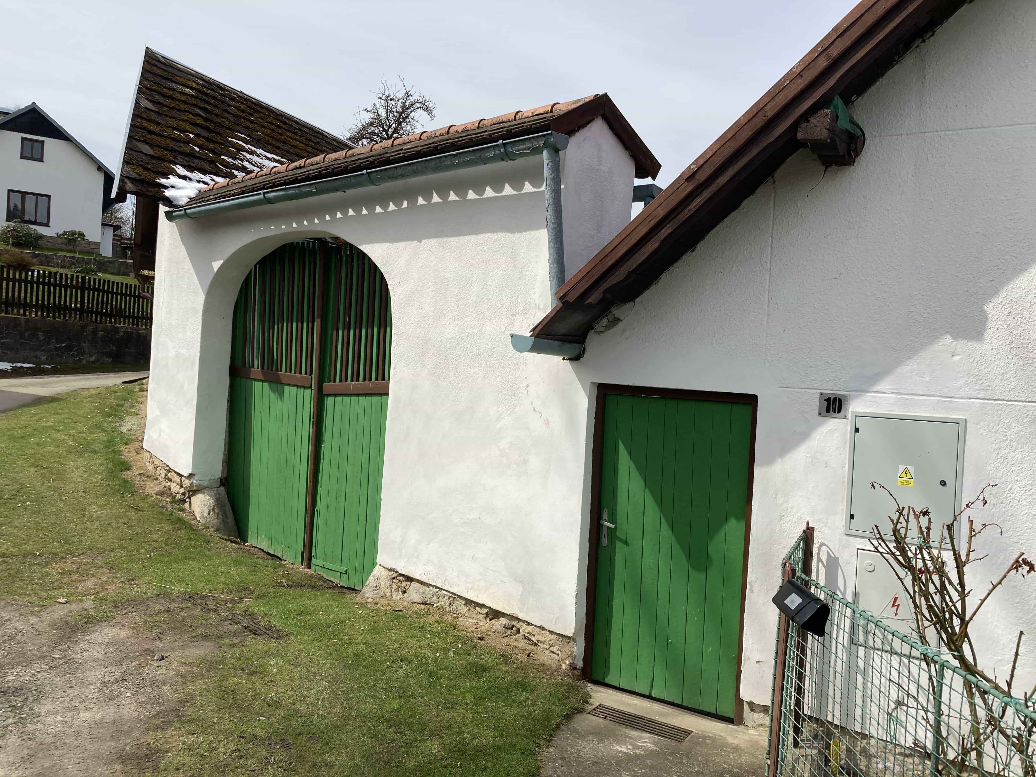
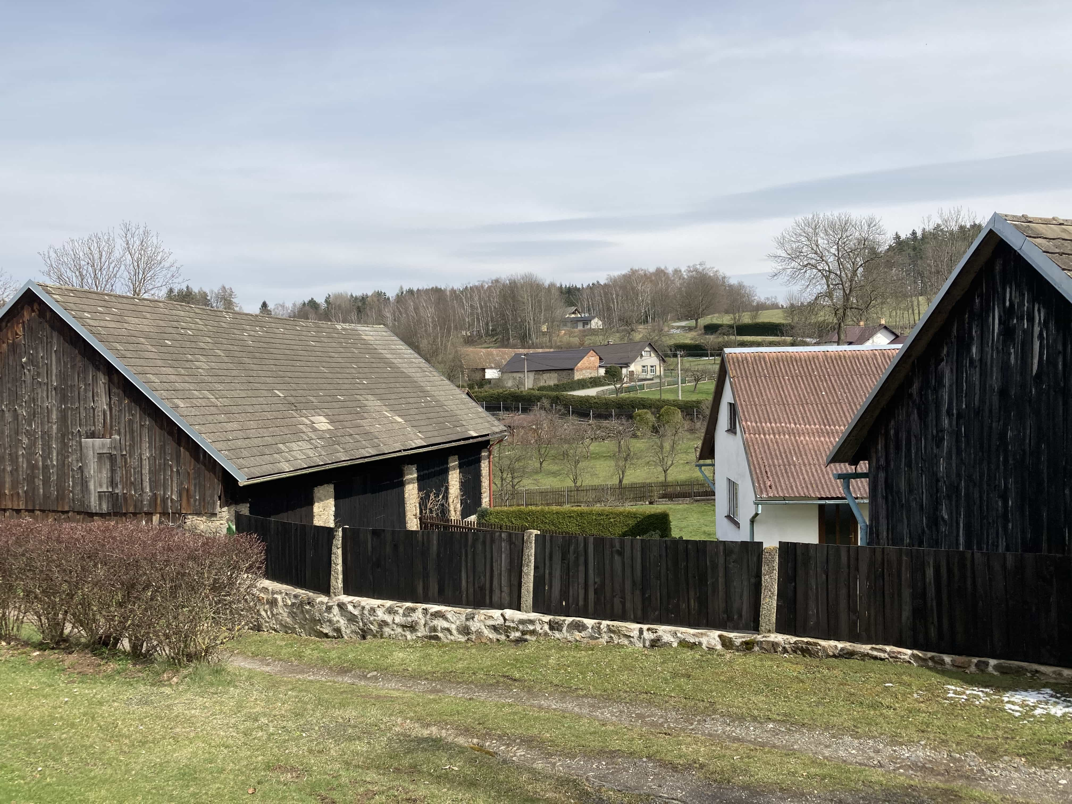
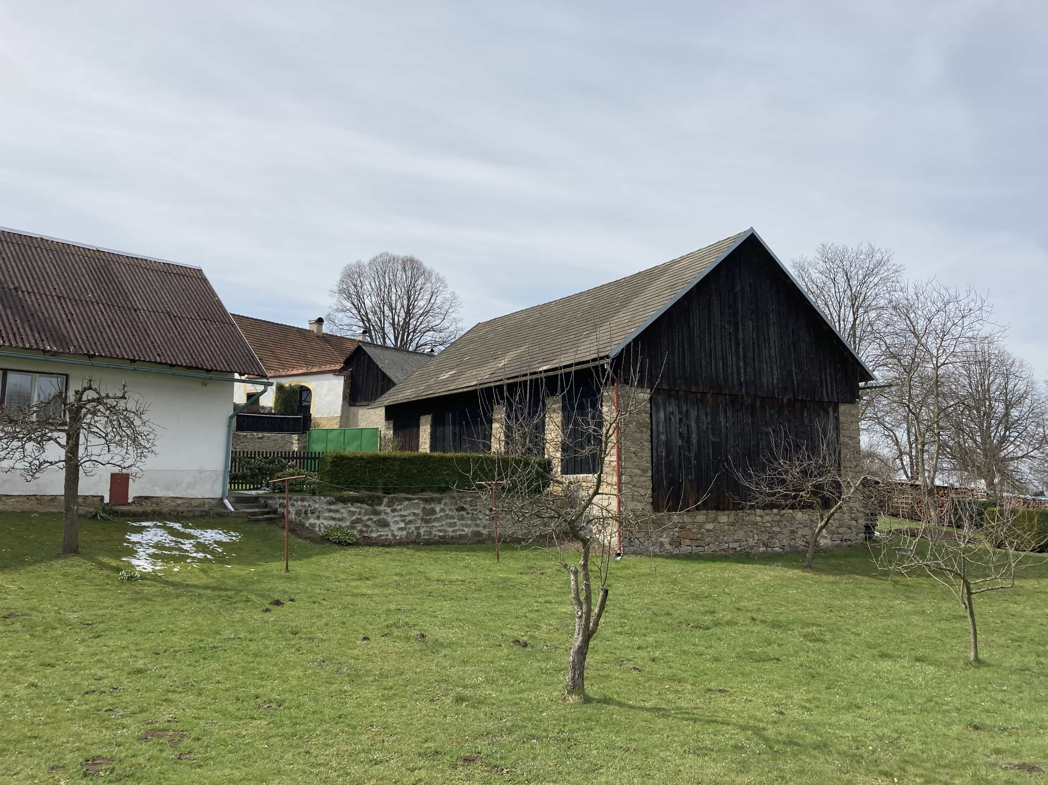
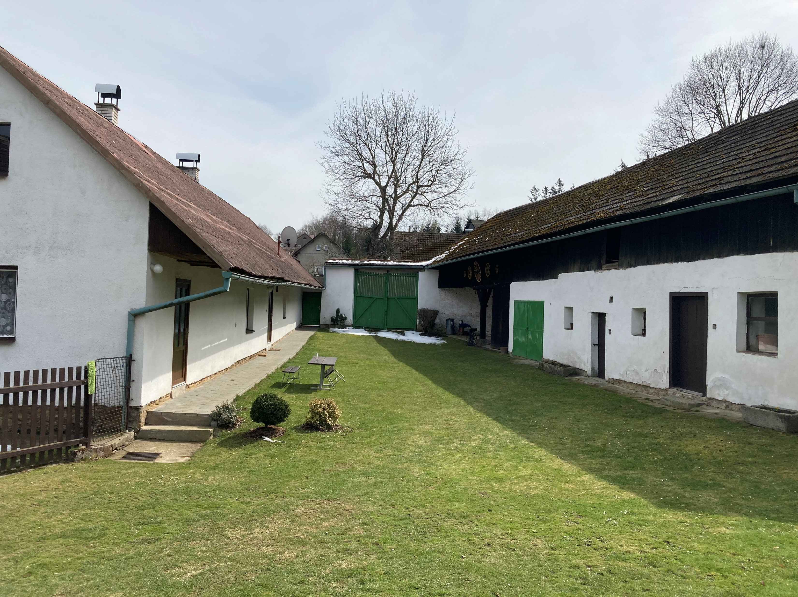
AREÁL USEDLOSTI
rodinný dům /SO.01/
kolna s chlévy /SO.02/
stodola /SO.03/
VZNIK
počátek 19. století
┃ ŘEŠENÝ OBJEKT┃

Slide 7
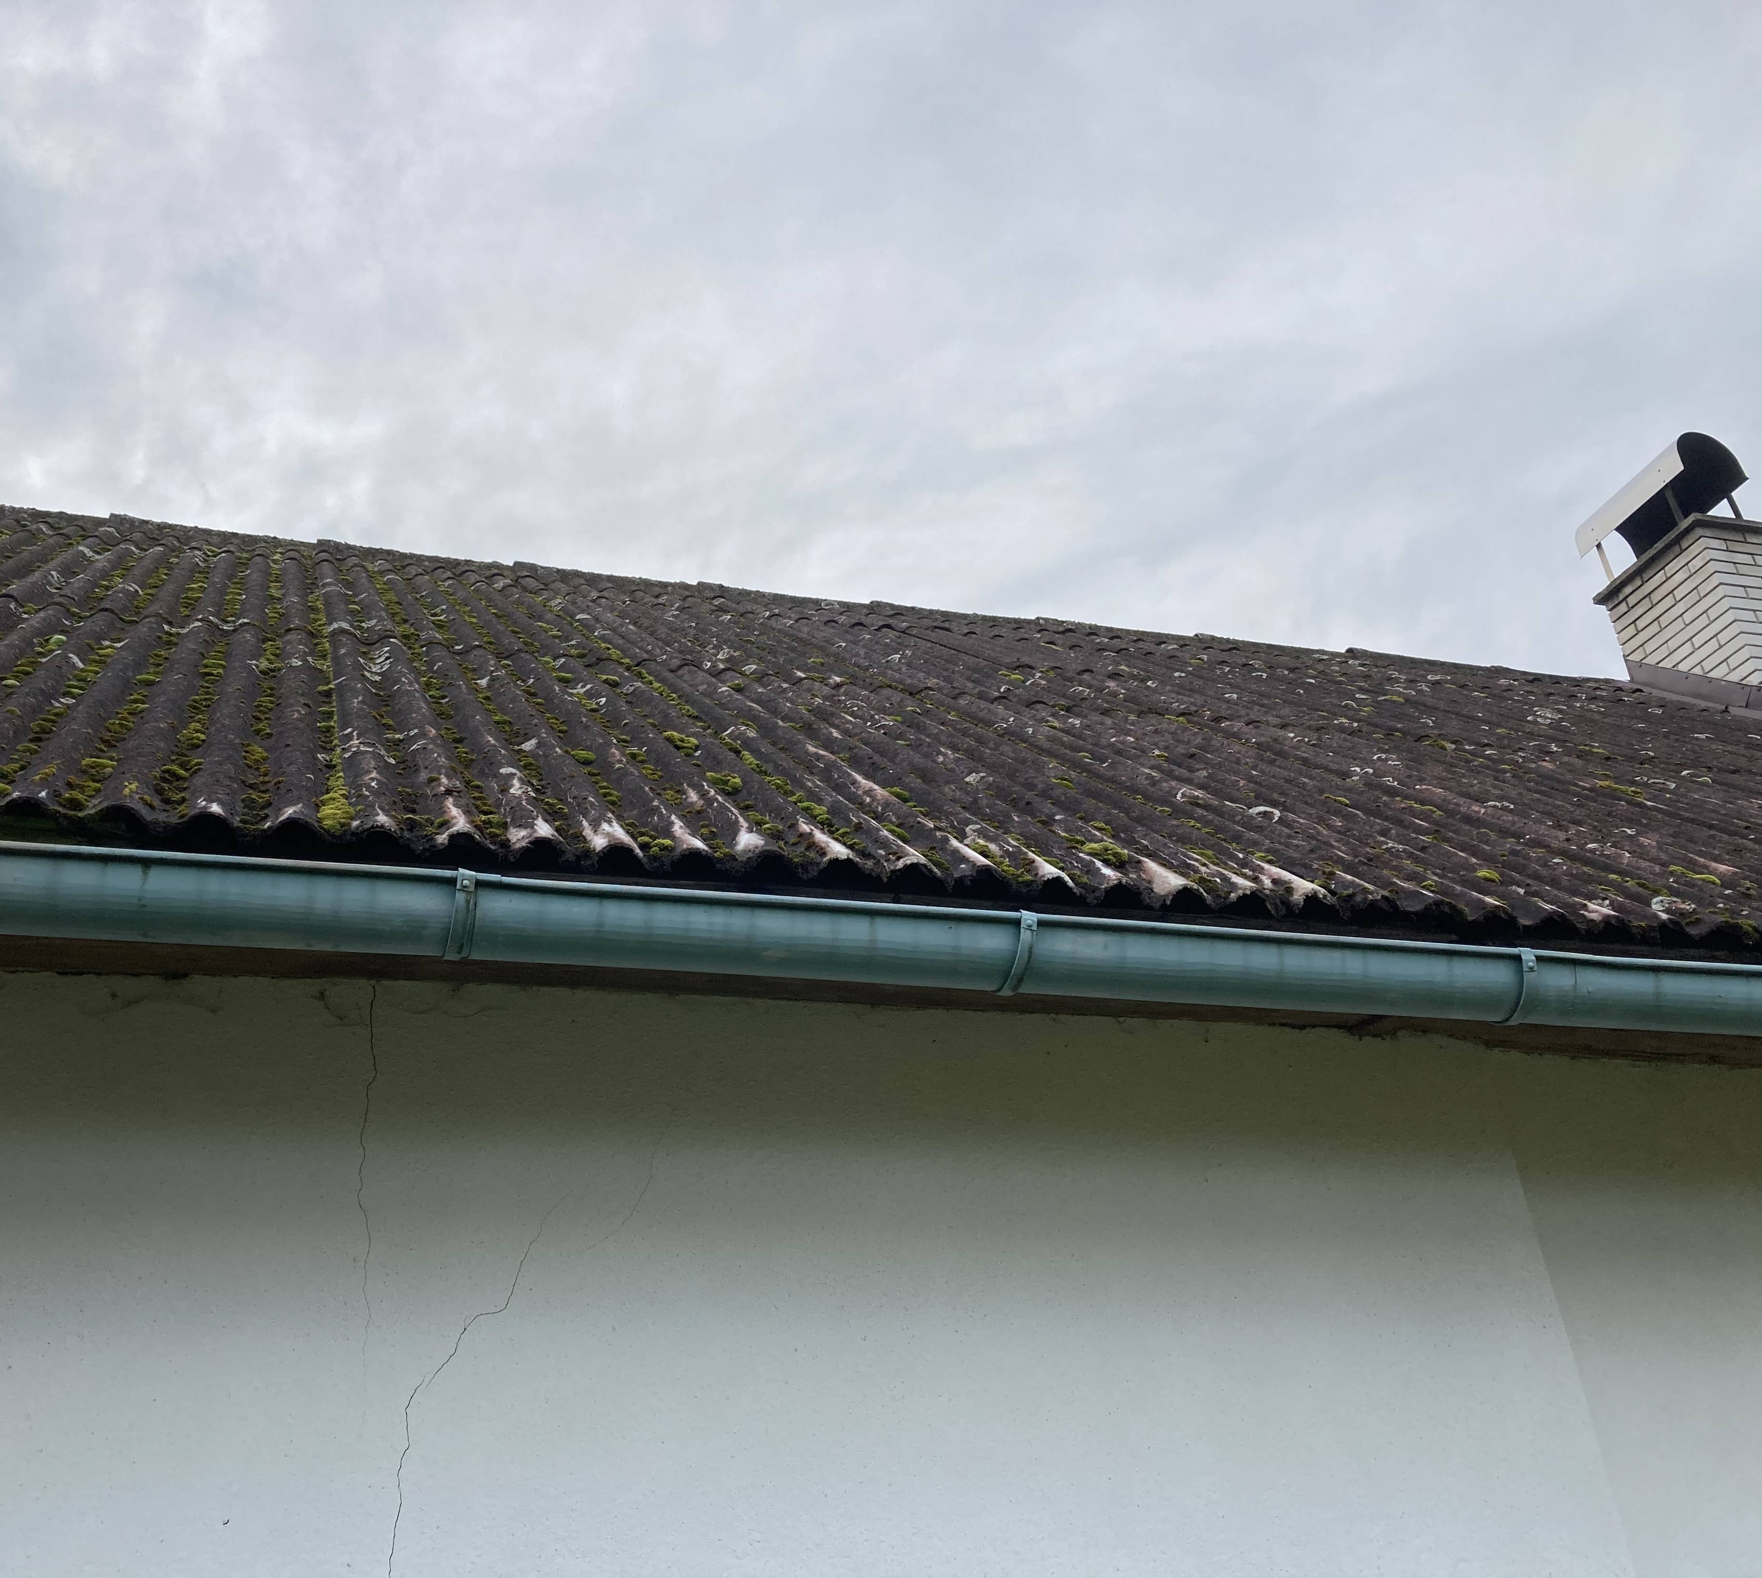
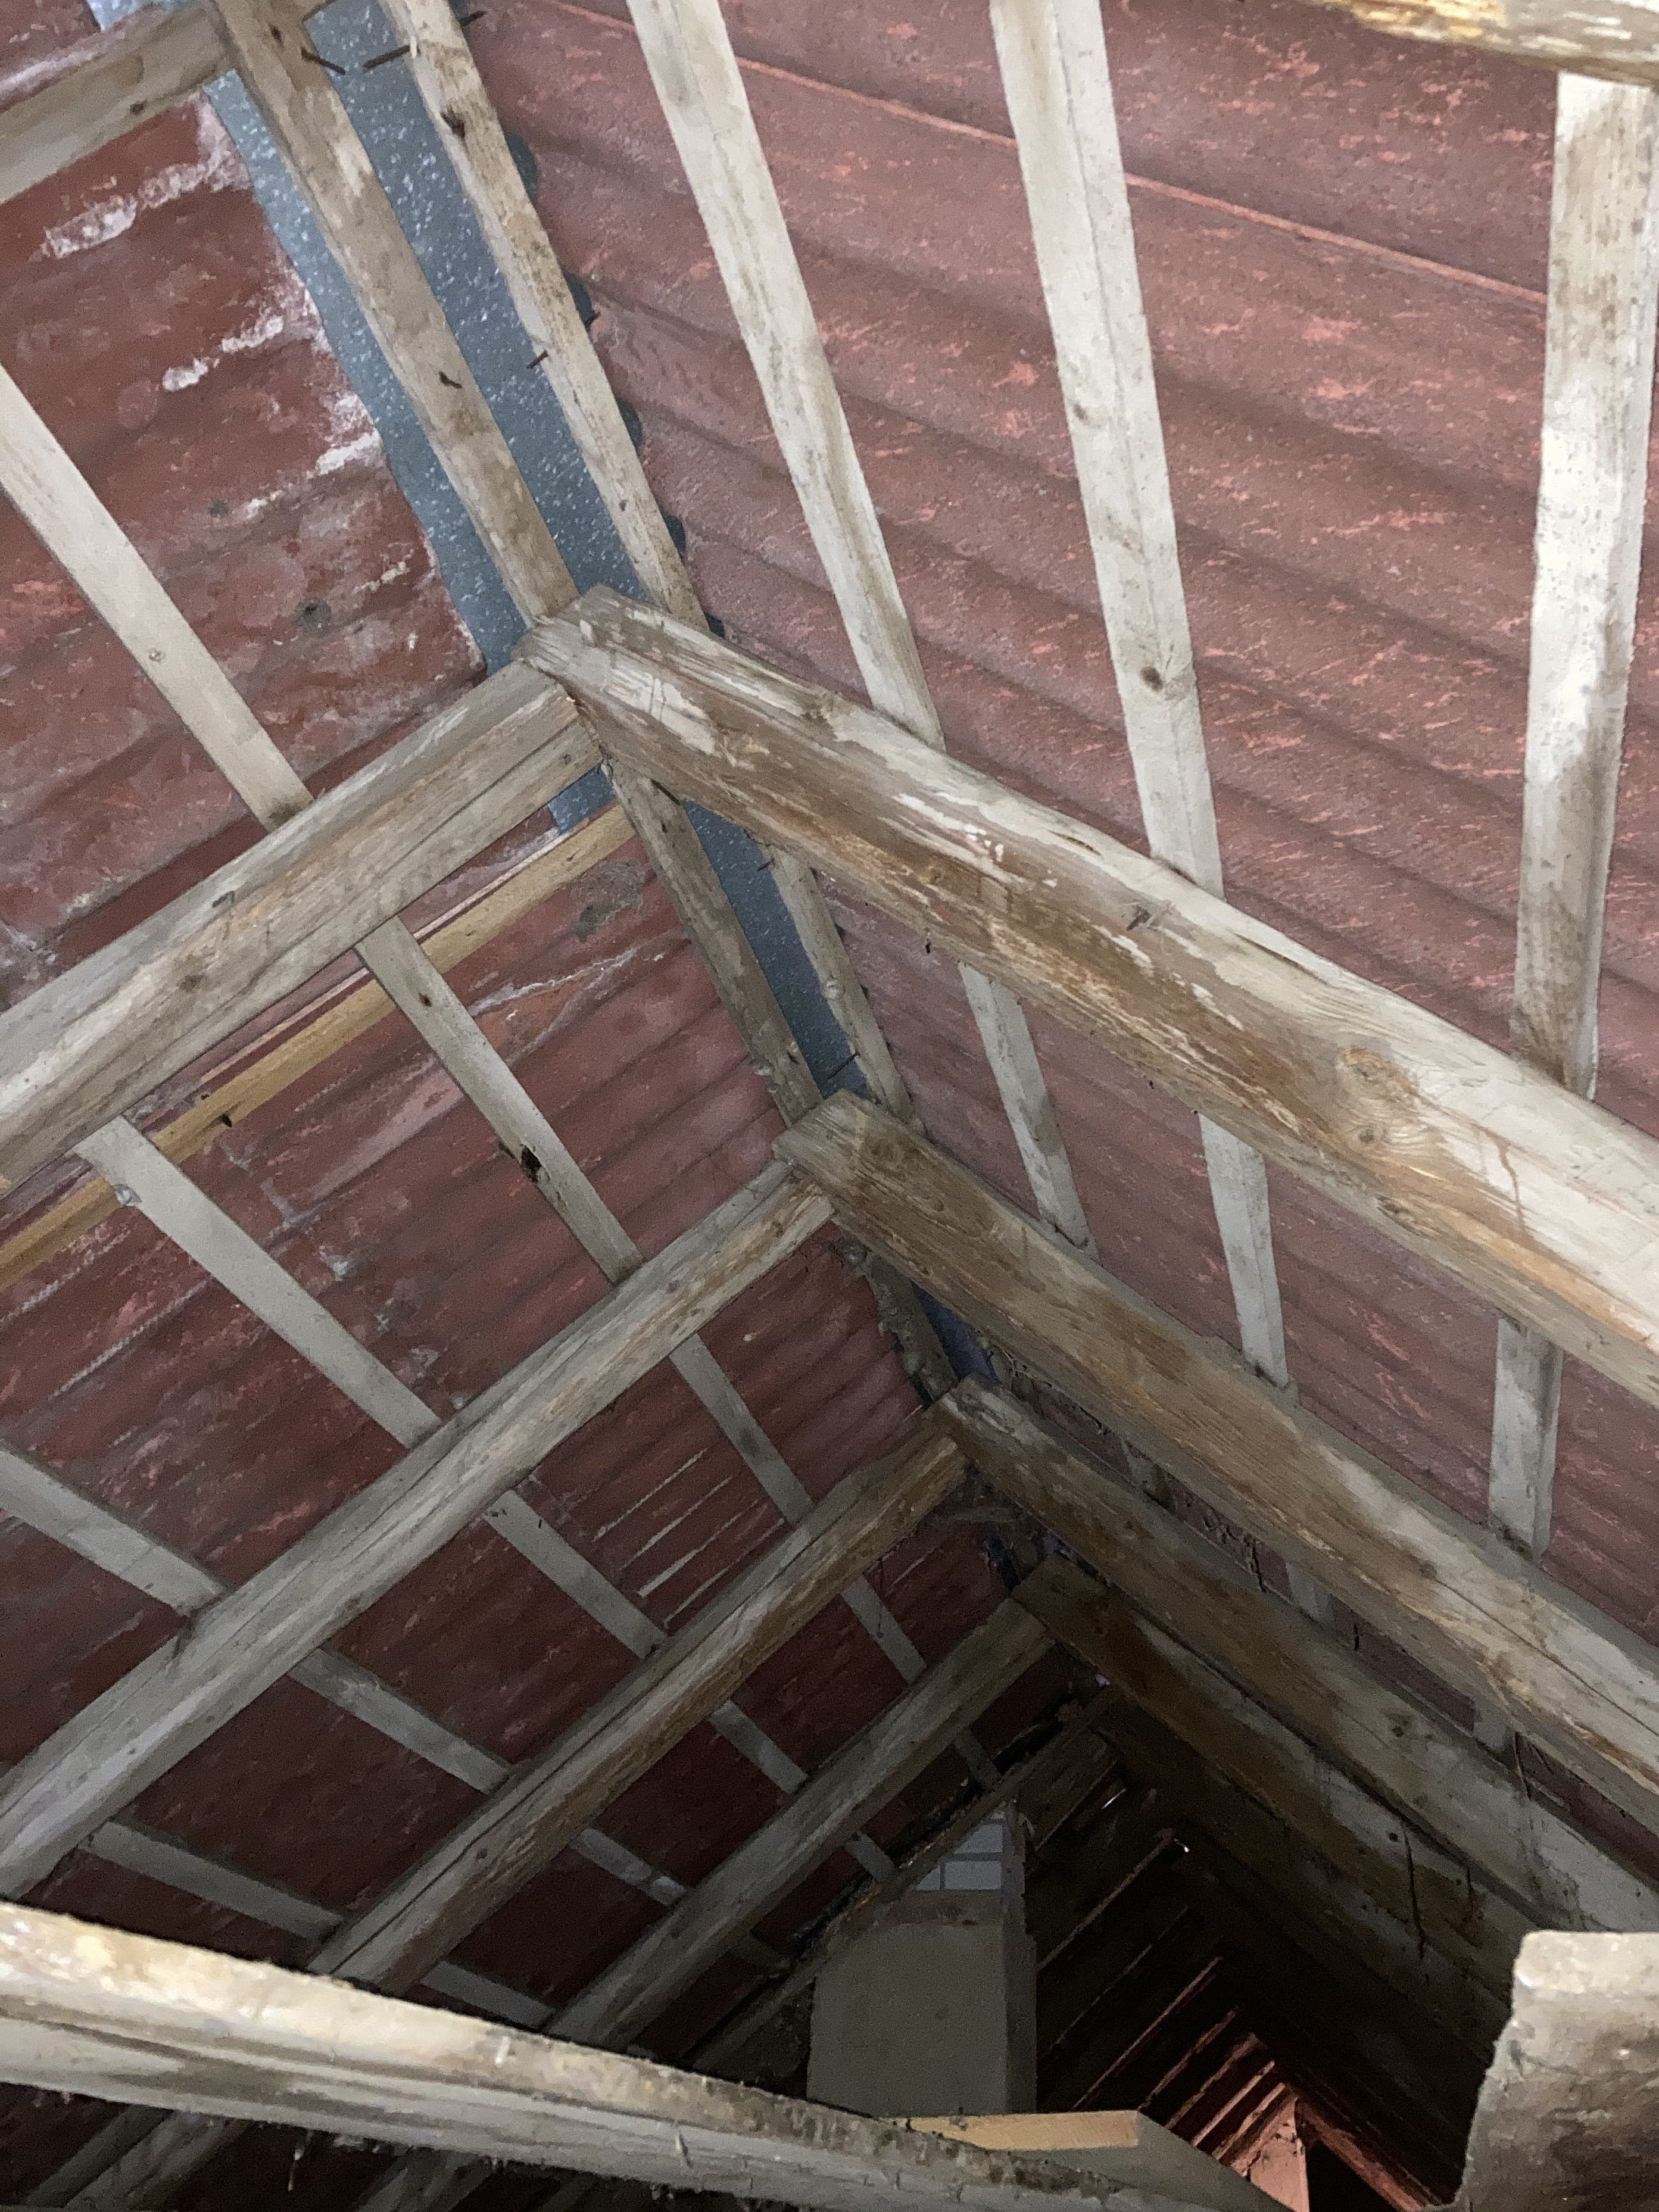
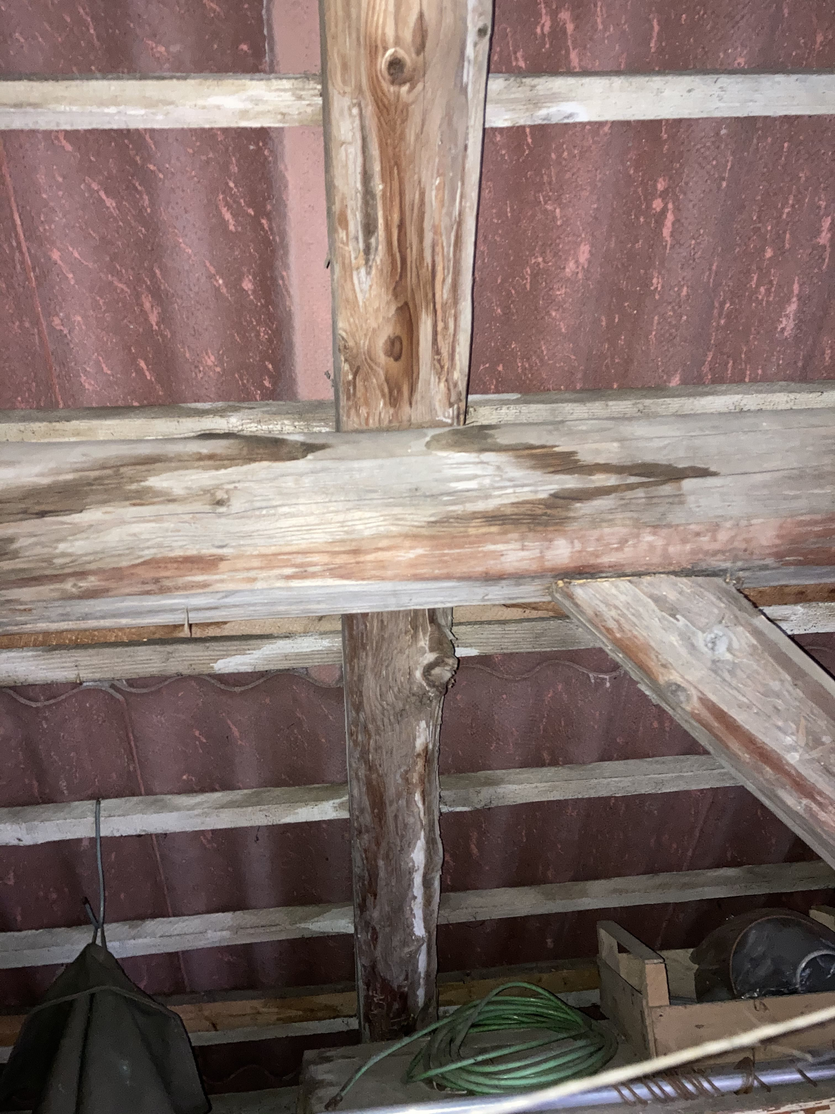
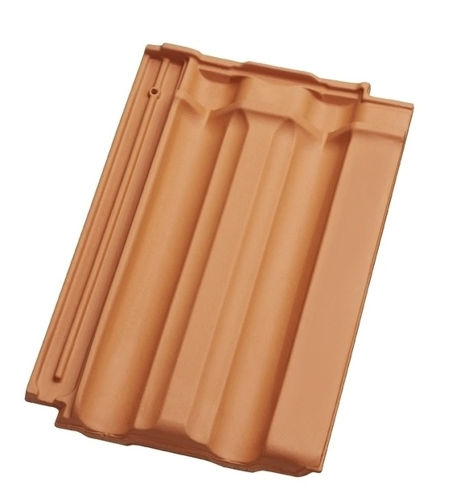
DOŽITÁ KRYTINA NA RODINNÉM DOMĚ /SO.01/,
ZATÉKÁNÍ DO KONSTRUKCE KROVU
┃ PORUCHY┃

Slide 8
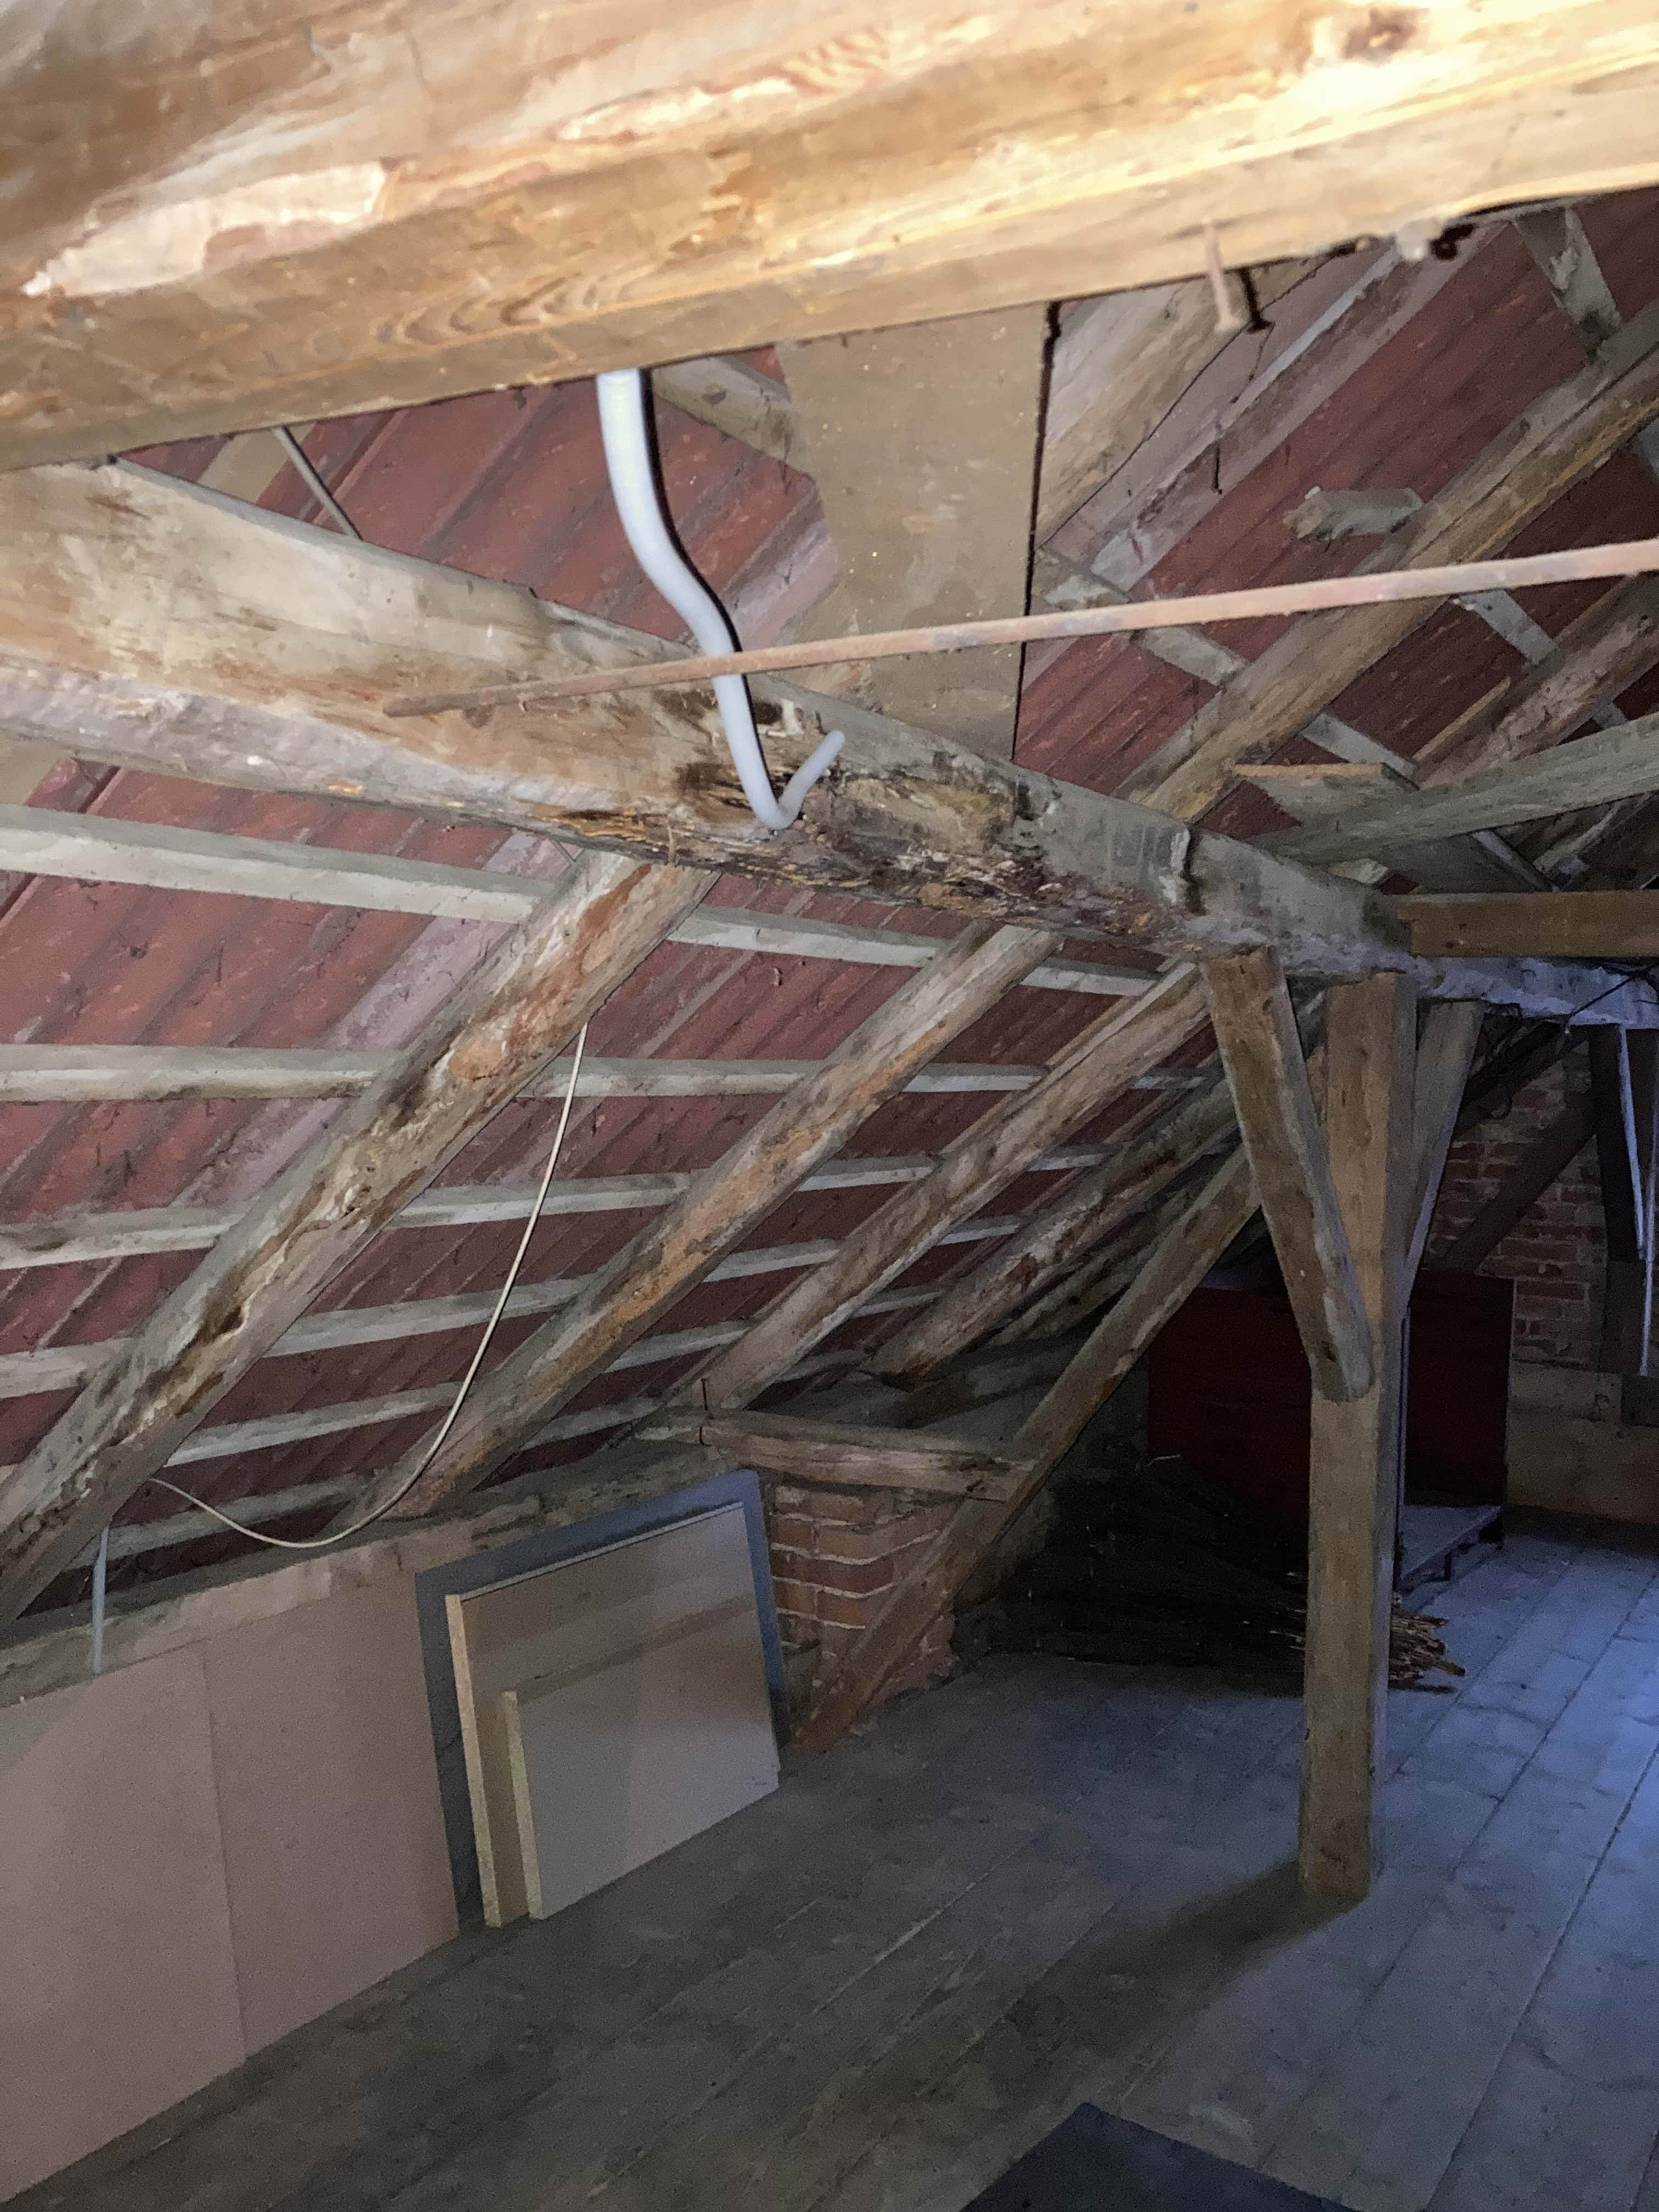
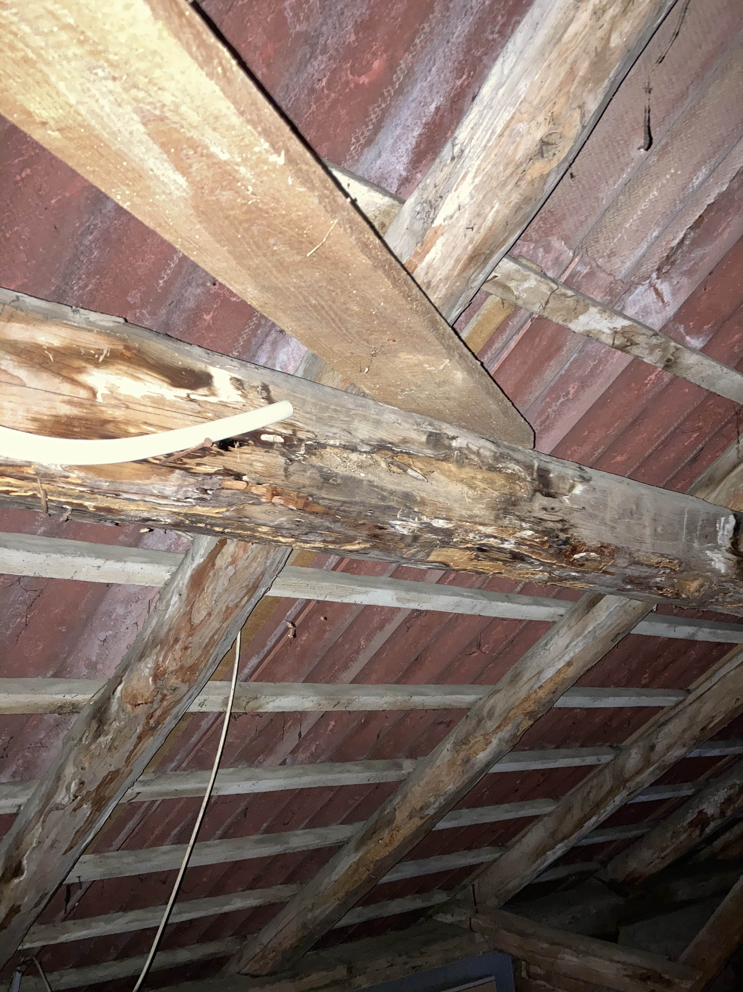
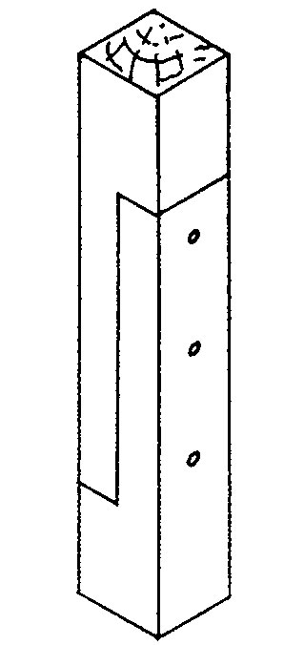
POŠKOZENÁ VAZNICE /SO.01/
Oprava tesařskou
metodou protézování
┃ PORUCHY┃

Slide 9
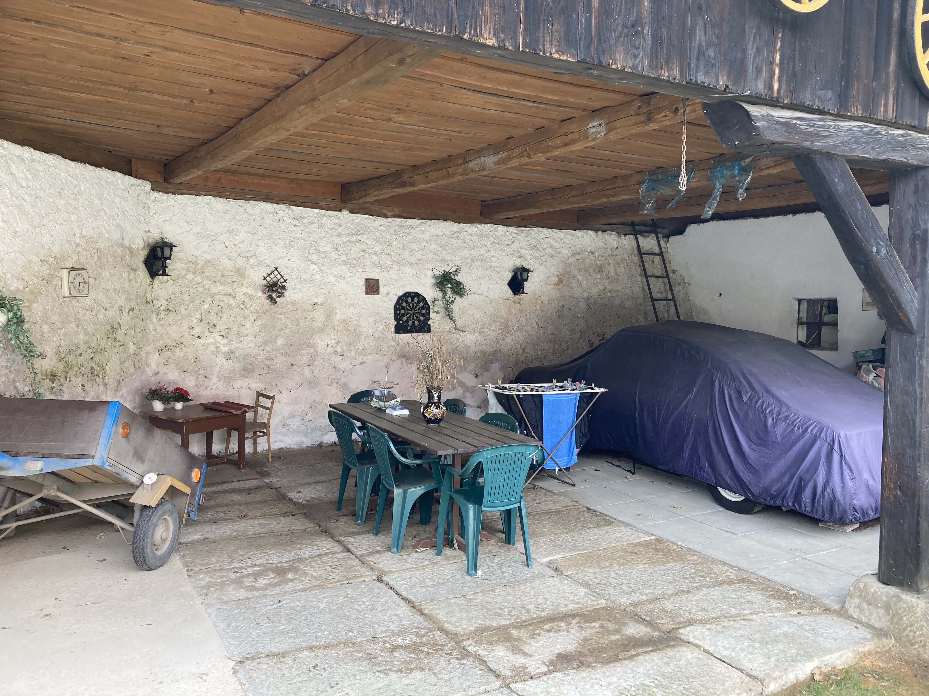
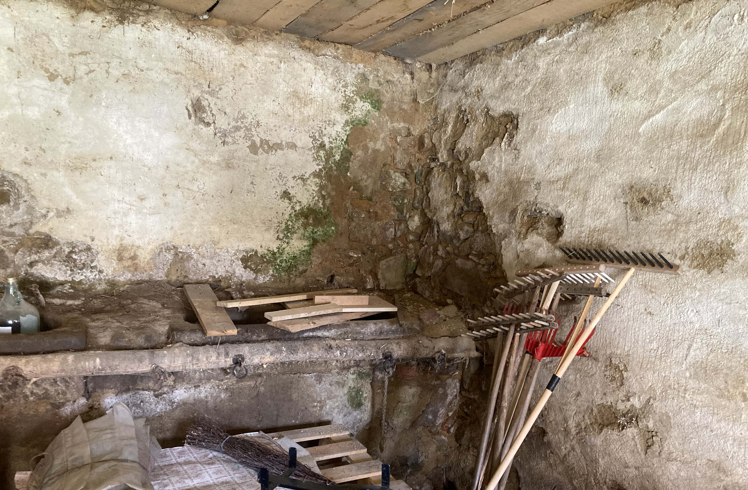
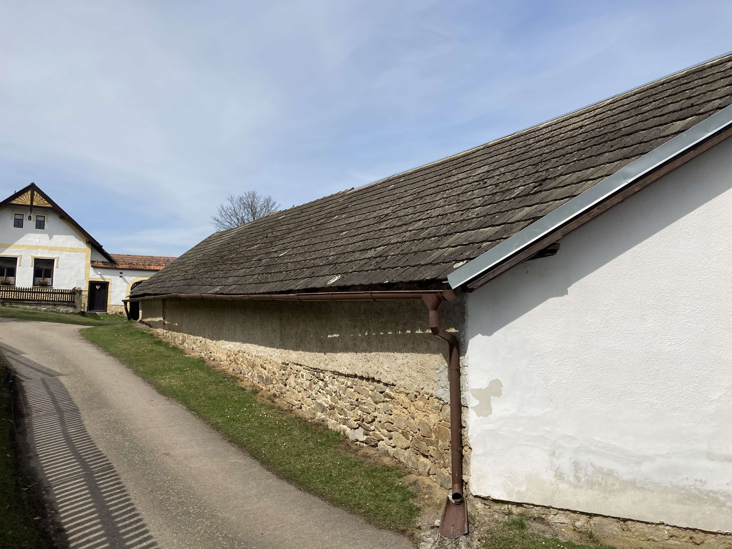
VLHKOST V KOLNĚ S CHLÉVY /SO.02/
┃ PORUCHY┃

Slide 10
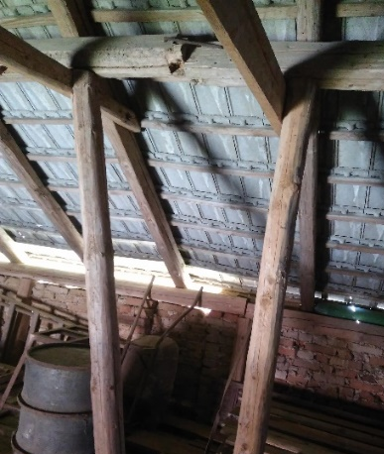
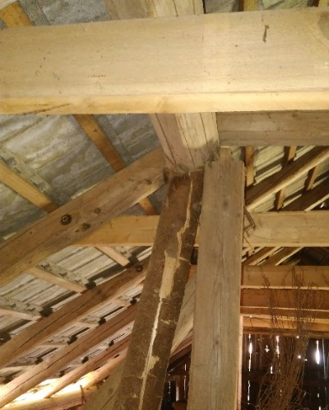
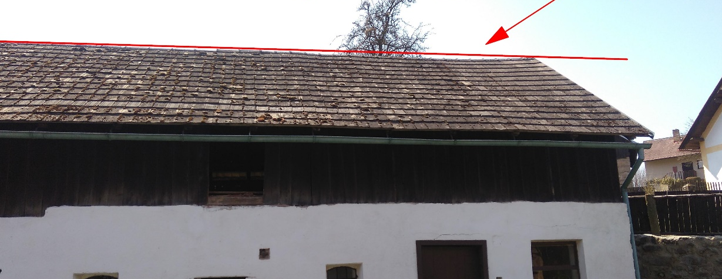
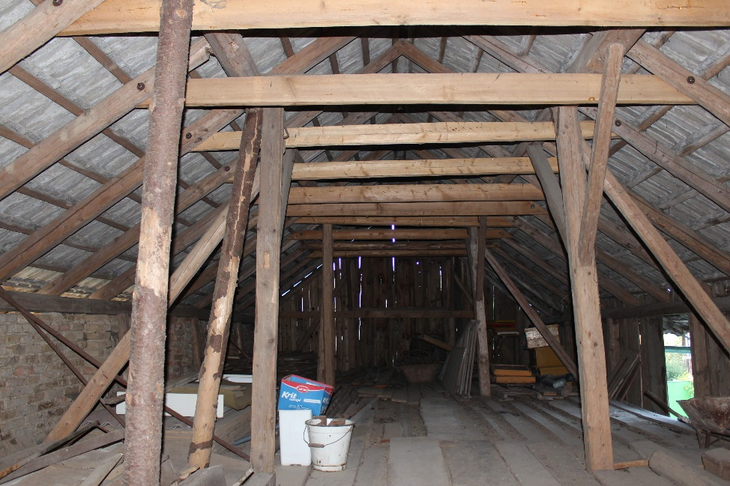
ZASTŘEŠENÍ KOLNY S CHLÉVY /SO.02/, DOŽITÁ KRYTINA, TVAROVÉ ZMĚNY KONSTRUKCE KROVU…
┃ PORUCHY┃

Slide 11
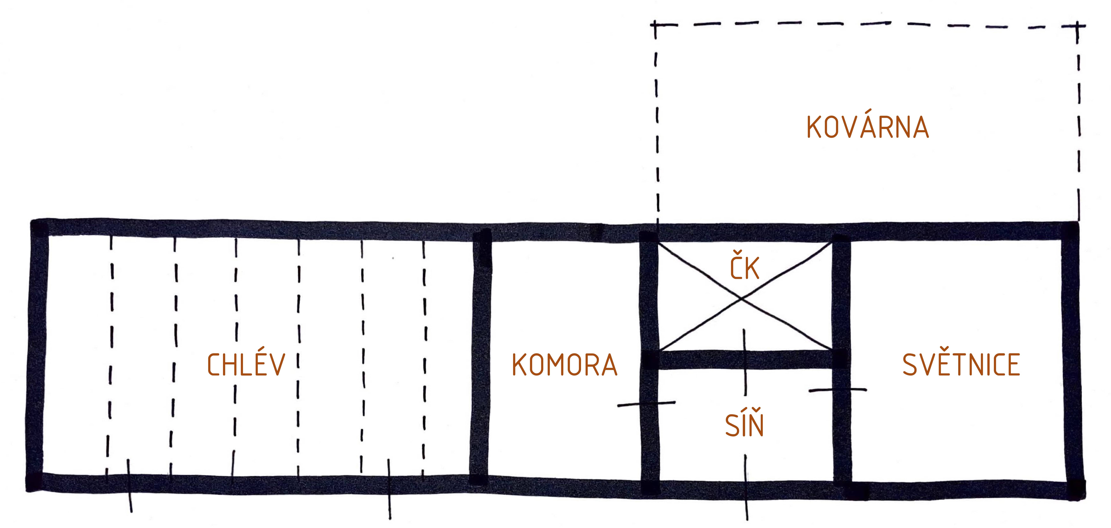
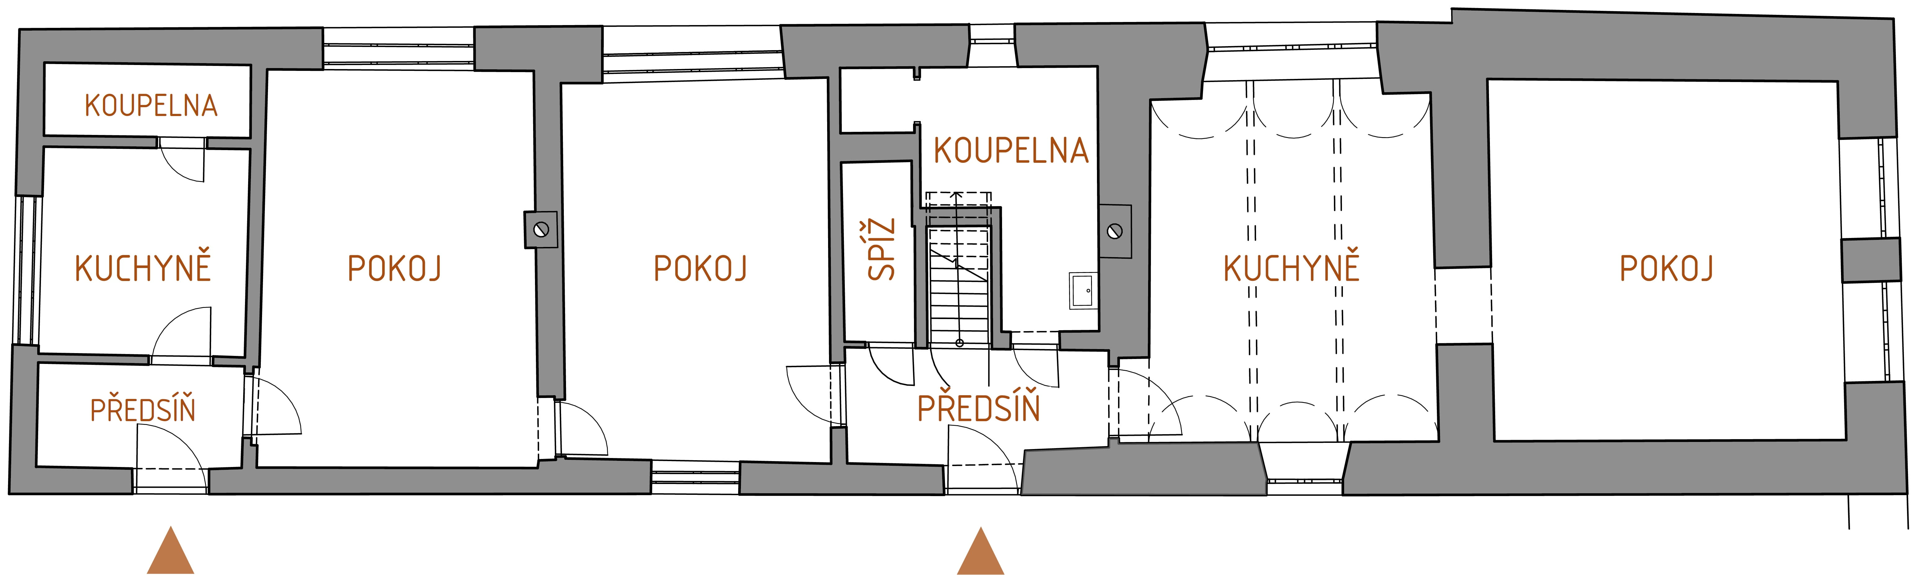
RODINNÝ DŮM /SO.01/
kolem roku 1840
současnost 2021
┃ VÝVOJ DISPOZICE┃

Slide 12
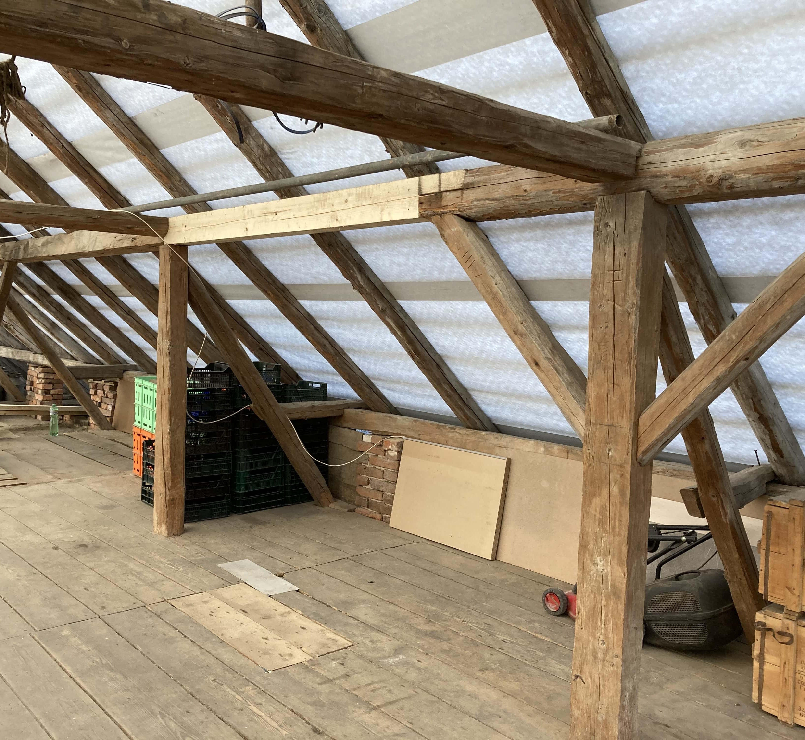
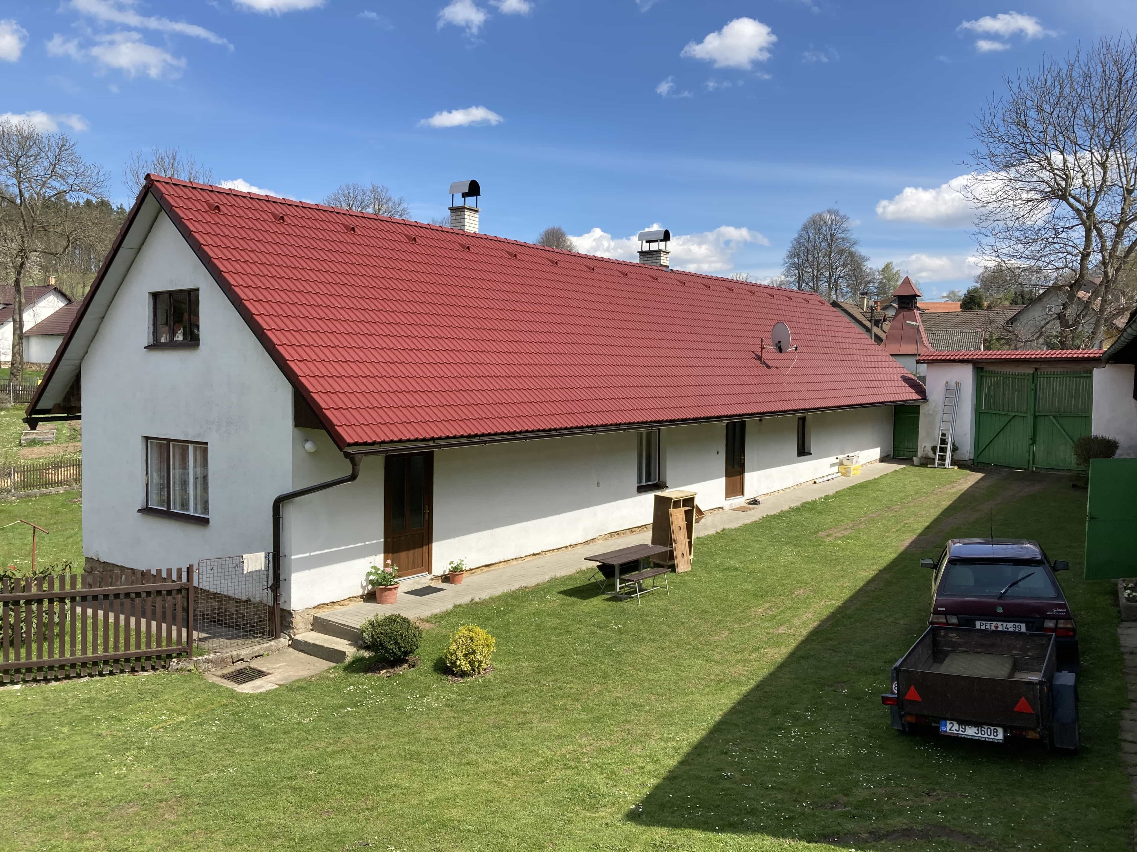
REALIZACE
┃ KVĚTEN 2021┃

Slide 13
VEDOUCÍ PRÁCE
Jaký je obecný postup při monitoringu a diagnostice trhlin zděných konstrukcí?
Jaké náklady autor odhaduje na provedení navržených opatření?
┃ DOPLŇUJÍCÍ DOTAZY┃

Slide 14
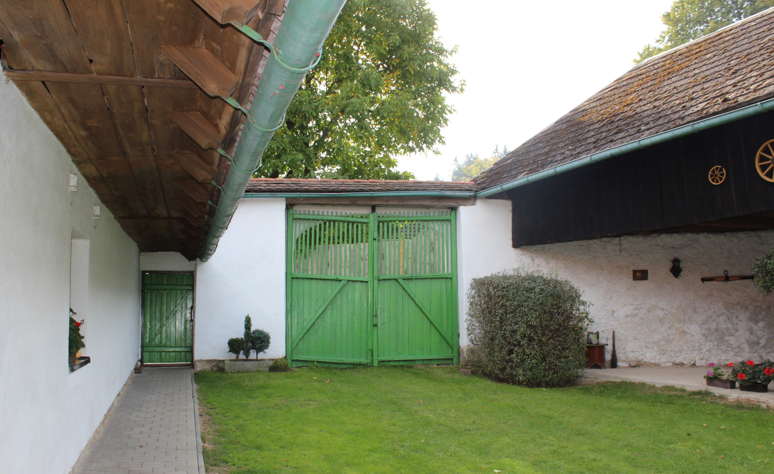
Bohdá, že budoucí zacházení s venkovskou usedlostí je příslibem rehabilitace jejích hodnot…
Děkuji za pozornost.
V Českých Budějovicích
Bc. Ondřej Říha
┃ ZÁVĚR┃

